Slide 1
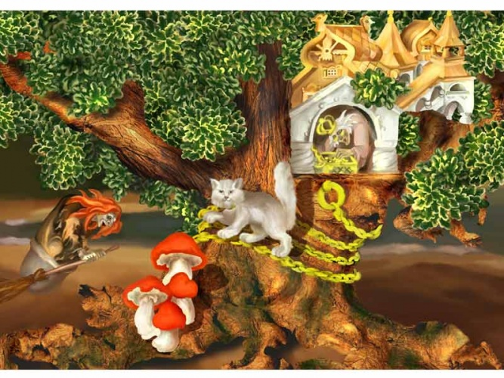
ПРОЕКТ «ЛУКОМОРЬЕ»

Slide 2
Говоря о современных образовательных технологиях, невозможно обойти стороной проектный метод. Важно, что проектное обучение личностно - ориентировано, самомотивируемо, следовательно, позволяет учиться на собственном опыте и опыте других, стимулировать познавательный интерес, получать удовлетворение от результатов своего труда, создавать ситуацию успеха в учении.

Slide 3
Запуск проекта. Актуальность
Просмотреть на уроке мультфильм.
Разобраться с впечатлениями, оставленными после просмотра.
Предложить детям принять участие в проекте.
Цель: озвучить мультфильм «У лукоморья дуб зелёный»

Slide 4
Постановка цели. Выдвижение гипотезы
Гипотеза:
Чтобы озвучить мультфильм, нужно хорошо выучить стихотворение и выразительно его прочитать, опираясь на сюжет.
Цель:
Научиться красиво, эмоционально, выразительно читать отрывок из поэмы «Руслан и Людмила» А.С.Пушкина.

Slide 5
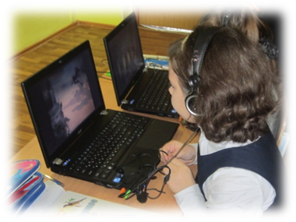
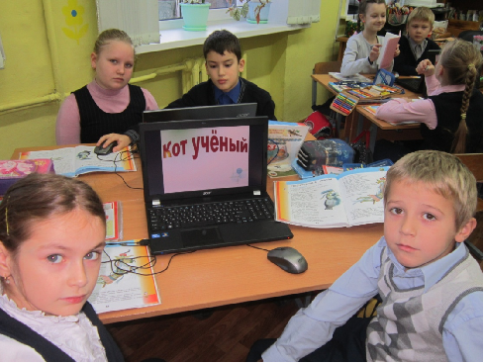
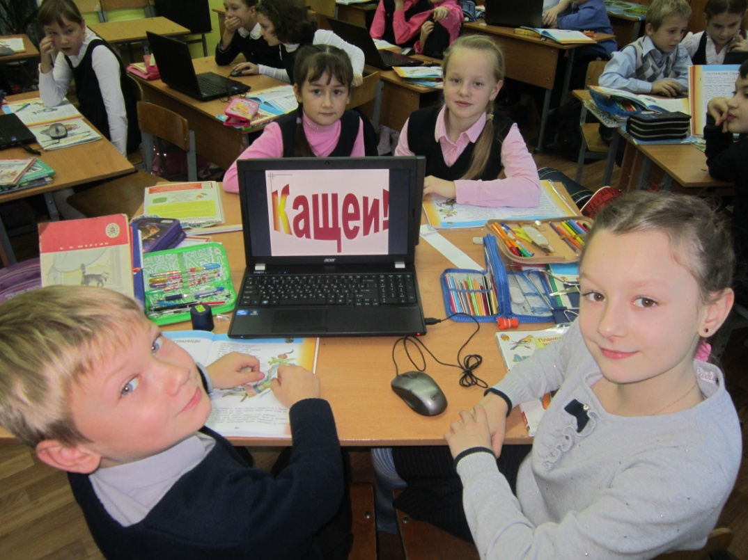
Планирование работы
1.Прослушать отрывок в разных вариантах звукозаписи.
2.Объяснить непонятные слова.
3.Научиться выразительно читать отрывок работая в парах.
4. Объединиться в творческие группы.
5. Дать им названия.

Slide 6
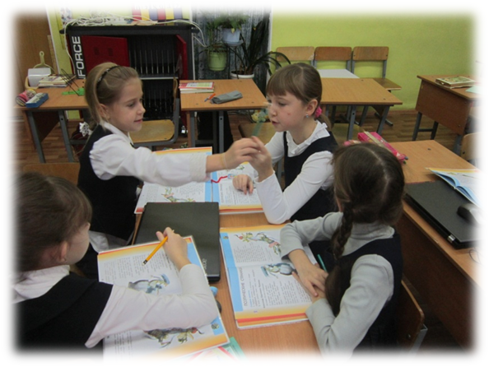
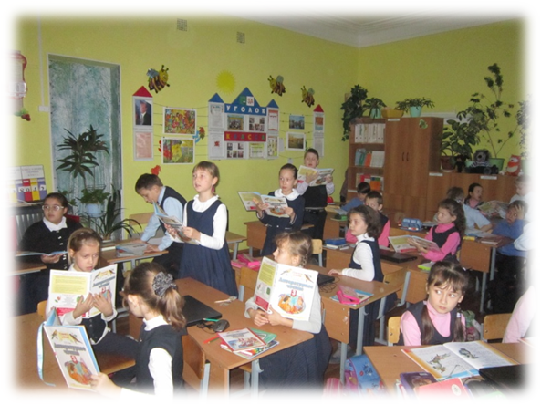
Обмен информацией
Распределение строчек, обсуждение интонаций.
Коллективная игра
«Клавиатура»

Slide 7
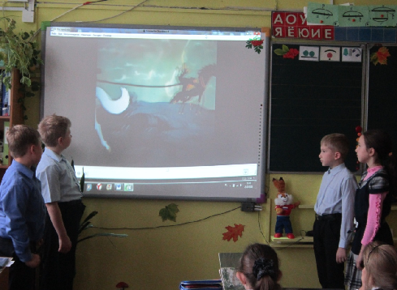
Презентация проекта

Slide 8
СПАСИБО ЗА ВНИМАНИЕ !

